Slide 1
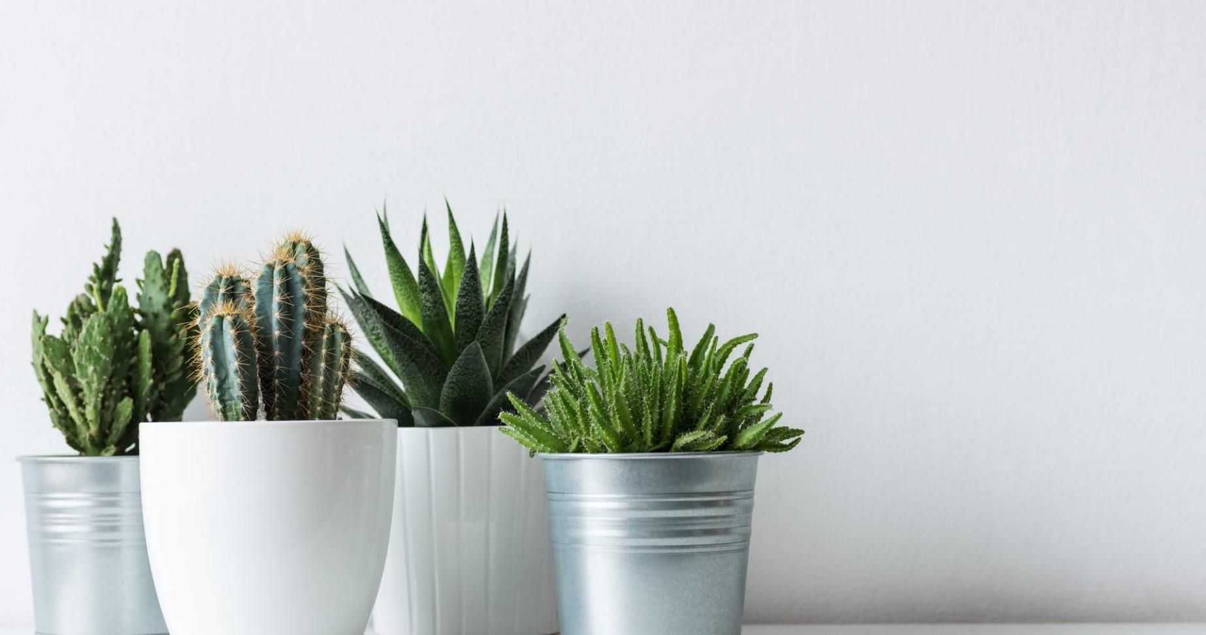
MSPR Concevoir et tester des solutions applicatives
Membres de l’équipe
Maguette Madiodiou Diagne
Abdou Kandji
Oumy Thiam
Franck Ndandji
Oumou Khairy Guèye

Slide 2

SOMMAIRE
INTRODUCTION
FONCTIONNEMENT DE L'APPLICATION
CONCLUSION
1.1 Présentation de l'entreprise A'rosa-je
1.2 Objectifs et contexte du projet
2.1 Interface utilisateur
2.2 Fonctionnalités principales
2.3 Exemples d'utilisation
2.4 Démo en direct
3.1 Bilan du projet
3.2 Perspectives d'avenir pour l'application

Slide 3

Présentation De l’entreprise A-rosa-je
Fondée en 1984
1500botanistes
aide les particuliers à prendre soin de leurs plantes.
composée de plus de 1500 botanistes répartis sur toute la France
gardiennage
conseils
garder leurs plantes lorsque les propriétaires sont absents
prodiguant des conseils d’entretien

Slide 4



Objectifs et contexte du projet
Recherche solution
Hausse demande
Application
COVID
Capable de répondre aux besoins

Slide 5
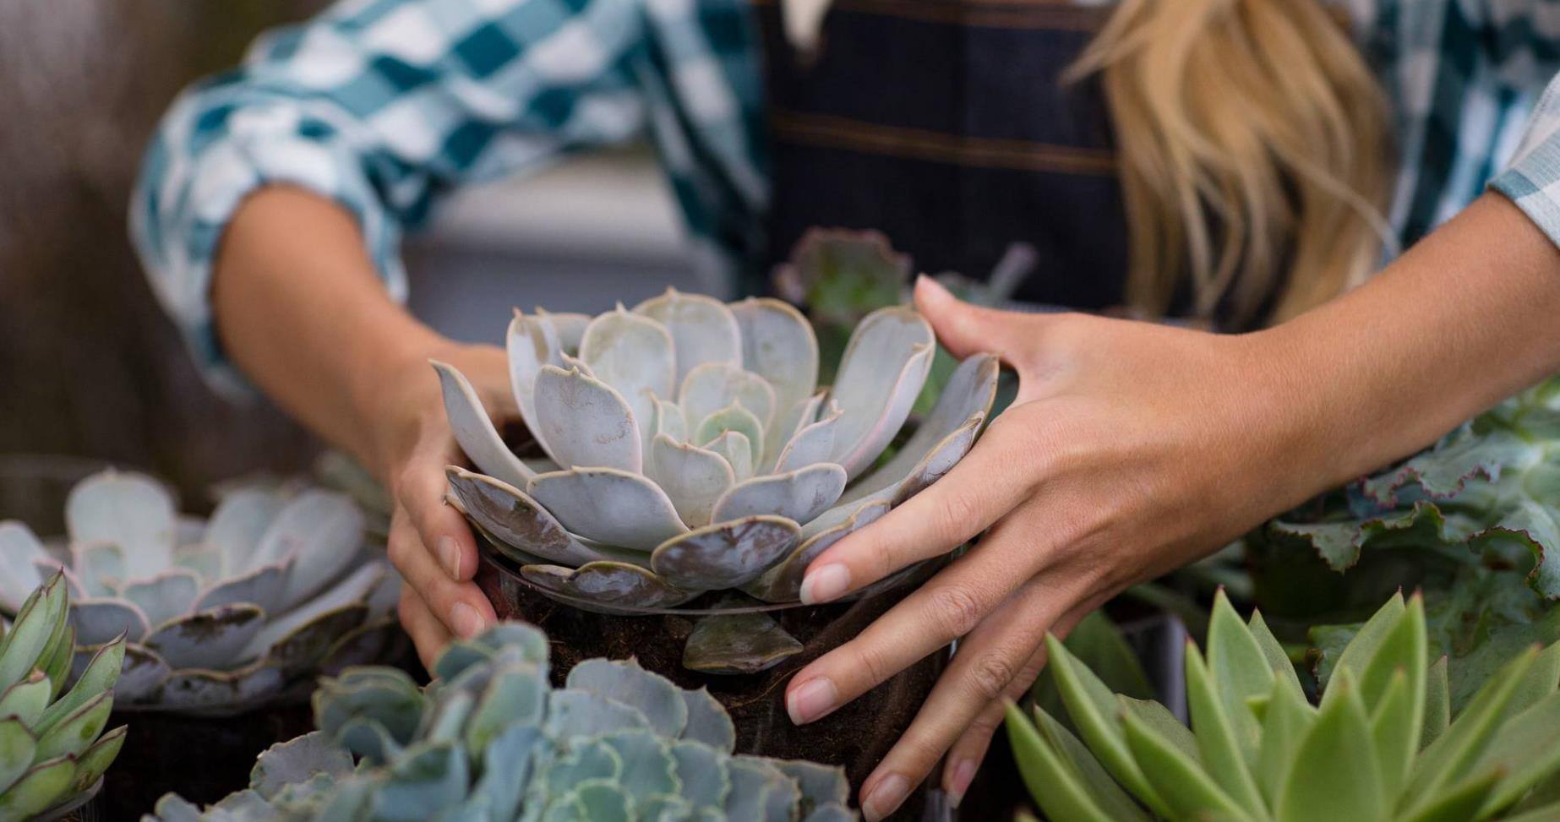
Fonctionnement de l’application

Slide 6

Conclusion
BILAN DU PROJET
PERSPECTIVES D AVENIR

Slide 7
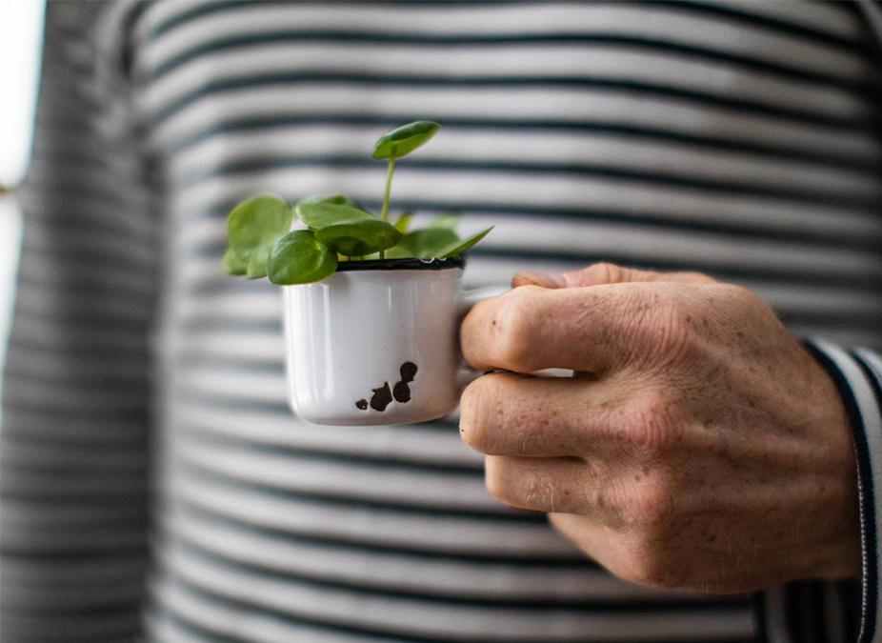
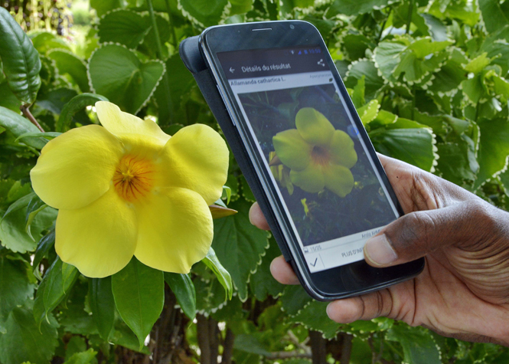
Merci de votre attention!!!!

